Slide 1
Урок русского языка 2 класс

Slide 3
1 шаг
2 шаг
Чего я не знаю?
Сам найду способ!

Slide 4
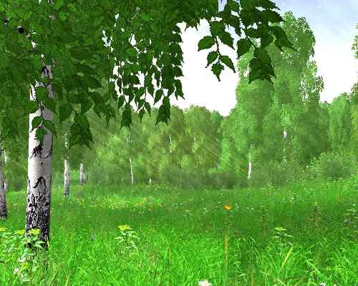
Лес, парковый, лесной, парк, лесопарк.

Slide 5
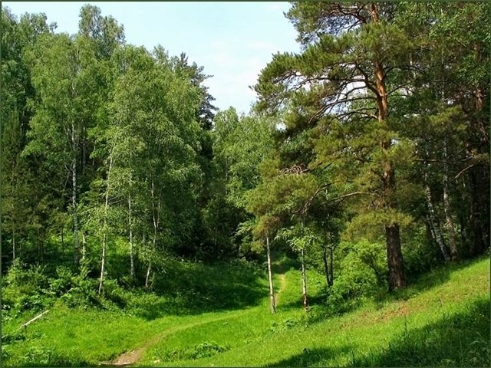
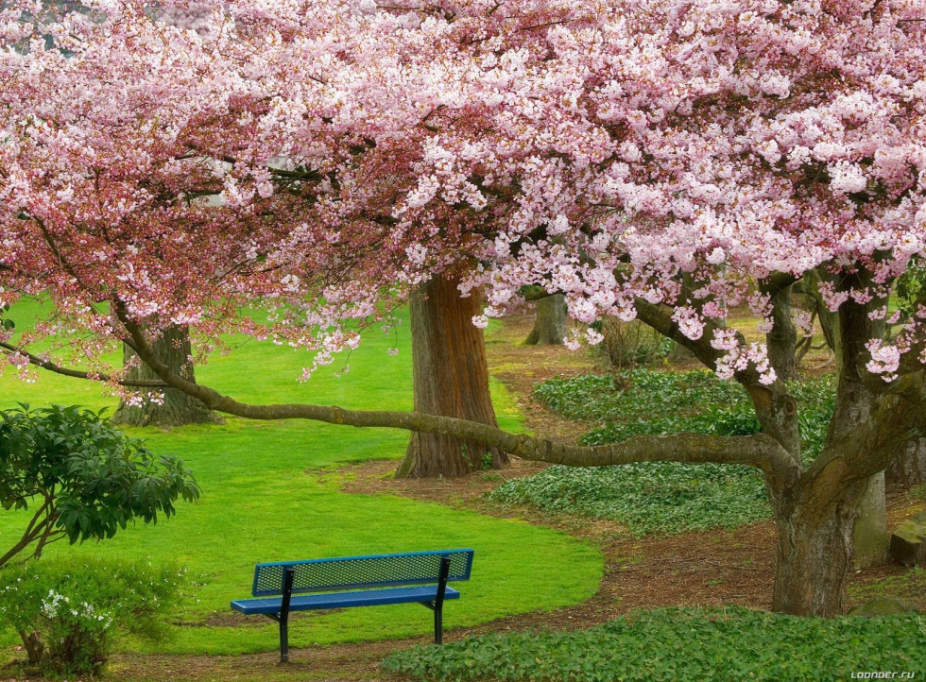
лес
лесной
парк
парковый

Slide 6
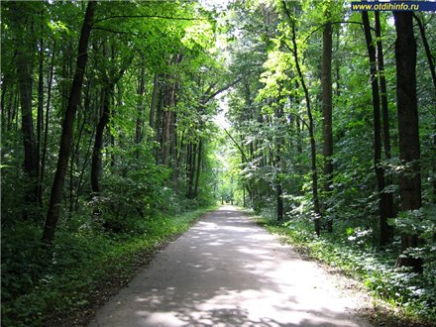
лесопарк
лес
парк
+ о +

Slide 7
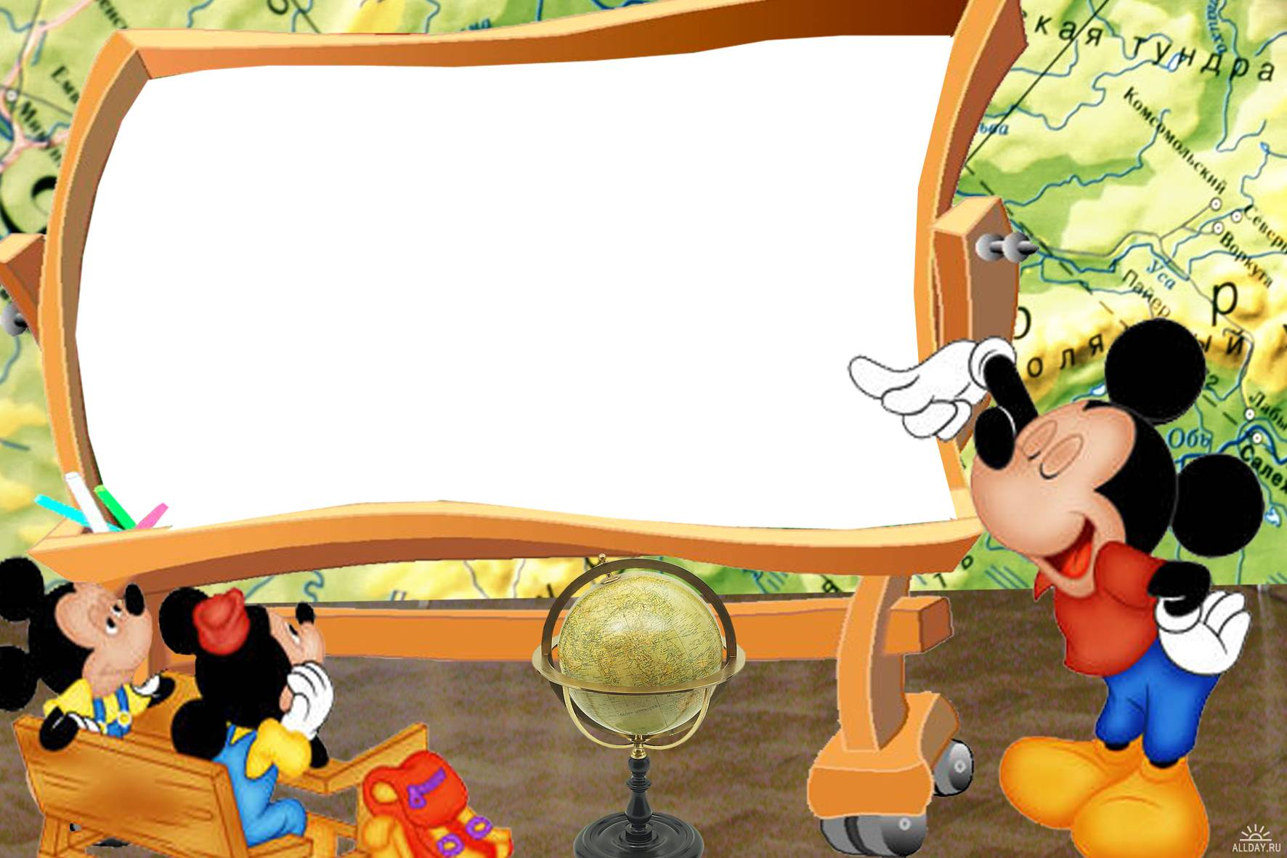
Тема урока:
«Образование сложных слов»

Slide 8
Цель урока:
Научиться…
Понять…
Узнать…
Расширить…

Slide 9
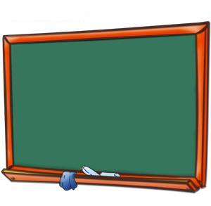
План:
1) Узнать как образуются сложные слова?
2) При помощи чего соединяются корни в сложных словах?

Slide 10
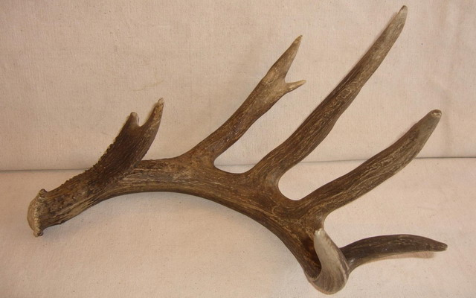
нос
рог

Slide 11
носорог

Slide 12
самолёт

Slide 13
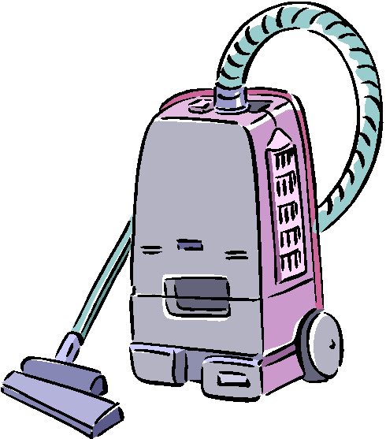
пылесос

Slide 14
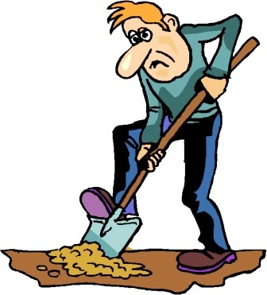
землекоп

Slide 15
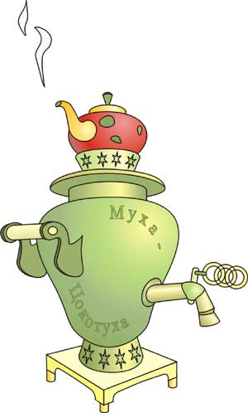
самовар

Slide 16
пароход

Slide 17
рыболов

Slide 18
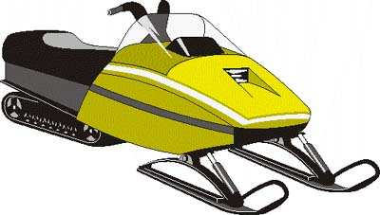
снегоход

Slide 19
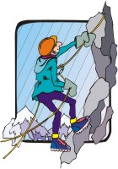
скалолаз

Slide 20
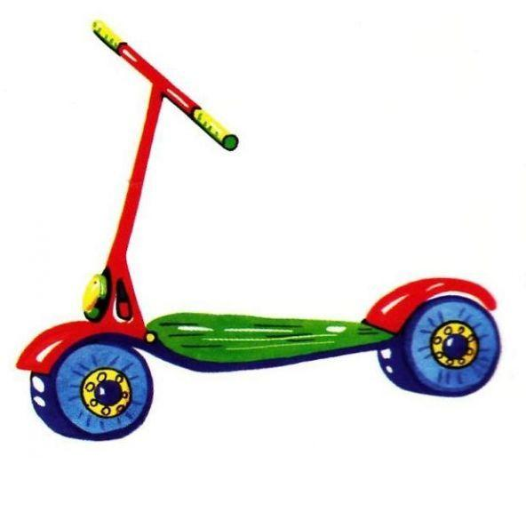
самокат

Slide 21
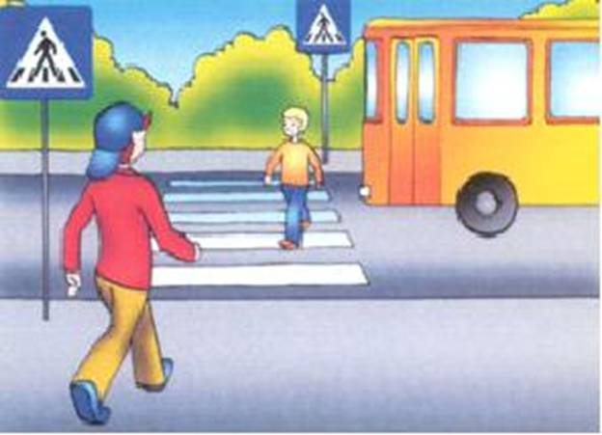
пешеход

Slide 22
- удачный урок, все получилось;
– урок прошёл хорошо, но были затруднения;
– были трудности, мне нужна помощь.

Slide 23
Молодцы!

